Slide 1
15
ΚΕΦΑΛΑΙΟ
ΝΟΜΙΣΜΑΤΙΚΗ ΠΟΛΙΤΙΚΗ

Slide 2
15-1 Μηχανισμοί Μετάδοσης
15-2 Νομισματική Πολιτική και το Πρόβλημα των Πληθωριστικών και Υφεσιακών Κενών
15-3 Νομισματική Πολιτική και η Αντιπαράθεση Ακτιβιστών και μη Ακτιβιστών
15-4 Προτάσεις μη Ακτιβιστικής Νομισματικής Πολιτικής

Slide 3
15-1 Μηχανισμοί Μετάδοσης (1 από 6)
Μηχανισμοί Μετάδοσης: Οι διαδρομές ή τα κανάλια που διανύουν οι επιπτώσεις που δημιουργεί η χρηματαγορά και επηρεάζουν την αγορά αγαθών και υπηρεσιών. (Η αγορά αγαθών και υπηρεσιών αναπαρίσταται από τις καμπύλες συνολικής ζήτησης και συνολικής προσφοράς στο πλαίσιο AD-AS)
15-1α Η Χρηματαγορά στον Κεϋνσιανό Μηχανισμό Μετάδοσης
Ζήτηση Χρήματος (Διαθεσίμων): Η αντιστρόφως ανάλογη σχέση μεταξύ της ζητούμενης ποσότητας χρήματος (διαθεσίμων) και της τιμής της διατήρησης χρήματος (διαθεσίμων)

Slide 4
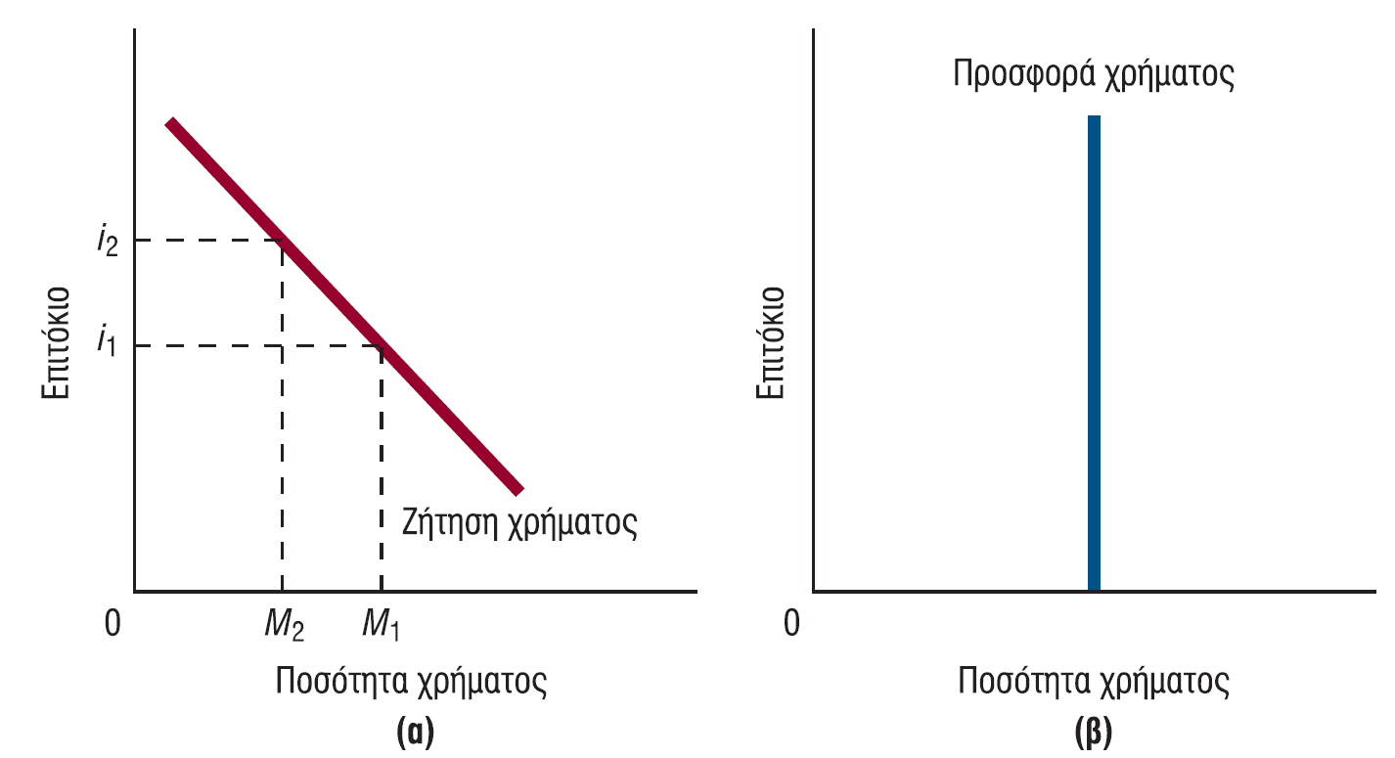
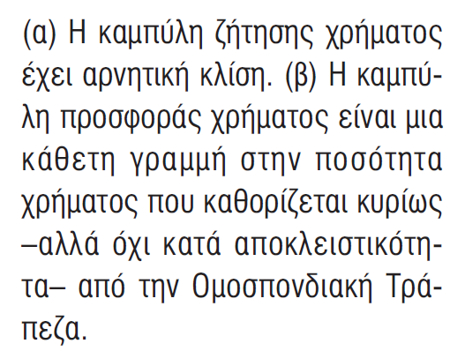
Η Ζήτηση και η Προσφορά Χρήματος
ΣΧΗΜΑ 1

Slide 5
15-1 Μηχανισμοί Μετάδοσης (2 από 6)
15-1α Η Χρηματαγορά στον Κεϋνσιανό Μηχανισμό Μετάδοσης (cont)
Η Προσφορά Χρήματος
Η γραφική παράσταση (β) του Σχήματος 1 παρουσιάζει την προσφορά χρήματος ως μια κάθετη γραμμή στην ποσότητα του χρήματος που καθορίζεται κατά κύριο λόγο από την Ομοσπονδιακή Τράπεζα
Ο λόγος που η προσφορά χρήματος δεν καθορίζεται κατά αποκλειστικότητα από την Ομοσπονδιακή τράπεζα είναι ότι τόσο οι τράπεζες όσο και το κοινό αποτελούν σημαντικούς παράγοντες στη διαδικασία προσφοράς χρήματος
Ισορροπία στην Αγορά Χρήματος
Η αγορά χρήματος βρίσκεται σε ισορροπία όταν η ζητούμενη ποσότητα ισούται με την προσφερόμενη (Σχήμα 2)

Slide 6
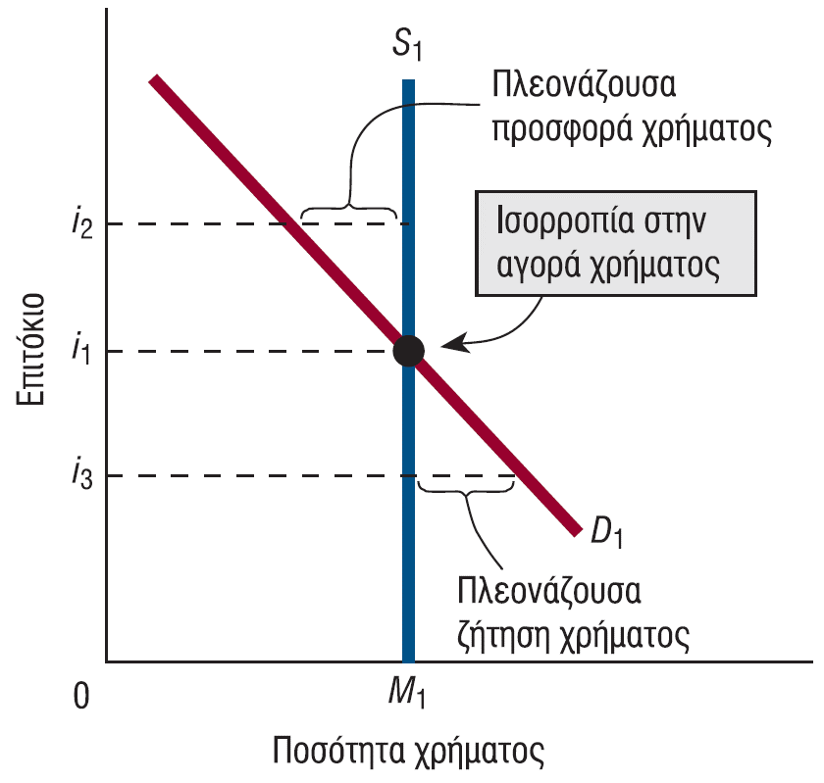
Ισορροπία στην Αγορά Χρήματος
ΣΧΗΜΑ 2

Slide 7
15-1 Μηχανισμοί Μετάδοσης (3 από 6)
15-1β Ο Κεϋνσιανός Μηχανισμός Μετάδοσης: Έμμεσος
Η Κεϋνσιανή διαδρομή μεταξύ της αγοράς χρήματος και της αγοράς αγαθών και υπηρεσιών είναι έμμεση (Σχήμα 3)
Η αγορά χρήματος
Η αγορά επενδυτικών αγαθών
Η αγορά αγαθών και υπηρεσιών (πλαίσιο AD-AS)
Όταν η προσφορά χρήματος αυξάνεται, ο κεϋνσιανός μηχανισμός μετάδοσης λειτουργεί ως εξής:

Slide 8
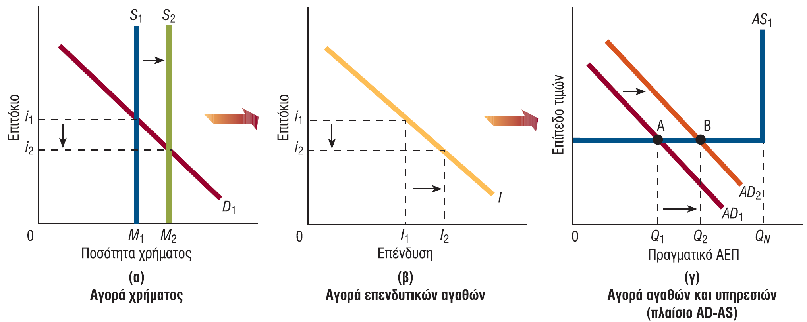
Ο Κεϋνσιανός Μηχανισμός Μετάδοσης
ΣΧΗΜΑ 3

Slide 9
15-1 Μηχανισμοί Μετάδοσης (4 από 6)
15-1γ Ο Κεϋνσιανός Μηχανισμός Μπορεί να Μπλοκάρει
Επειδή ο κεϋνσιανός μηχανισμός μετάδοσης είναι έμμεσος, η μεταβολή της προσφοράς χρήματος δεν επηρεάζει άμεσα την αγορά αγαθών και υπηρεσιών (και επομένως το πραγματικό ΑΕΠ), καθώς η αγορά επενδυτικών αγαθών βρίσκεται μεταξύ των δύο αγορών. Είναι πιθανό (αν και με μικρή πιθανότητα) σύνδεσμος να διαρραγεί :
Επένδυση μη Ευαίσθητη στο Επιτόκιο
Ορισμένοι κεϋνσιανοί οικονομολόγοι πιστεύουν ότι η επένδυση δεν ανταποκρίνεται πάντα στα επιτόκια (Σχήμα 4(α))
Η Παγίδα Ρευστότητας
Παγίδα Ρευστότητας: Το οριζόντιο τμήμα της καμπύλης ζήτησης

Slide 10
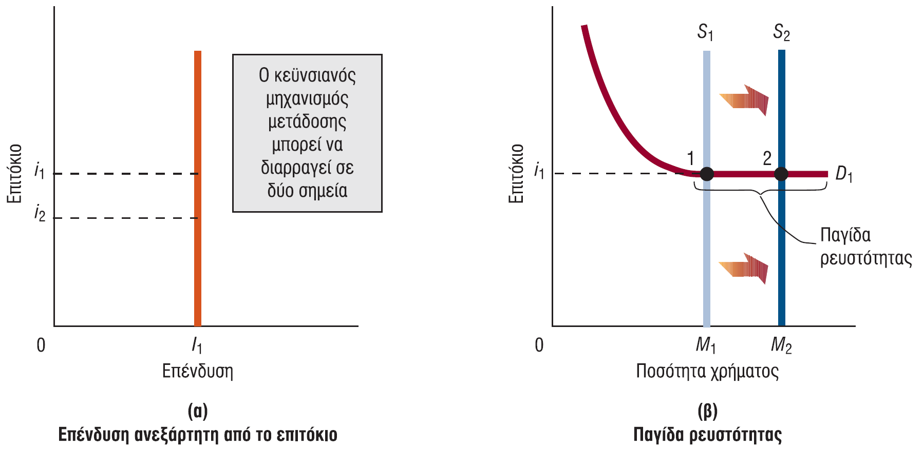
Διάρρηξη του Συνδέσμου μεταξύ της Χρηματαγοράς και της Αγοράς Αγαθών και Υπηρεσιών: Επένδυση Αδιάφορη προς το Επιτόκιο και η Παγίδα Ρευστότητας
ΣΧΗΜΑ 4

Slide 11
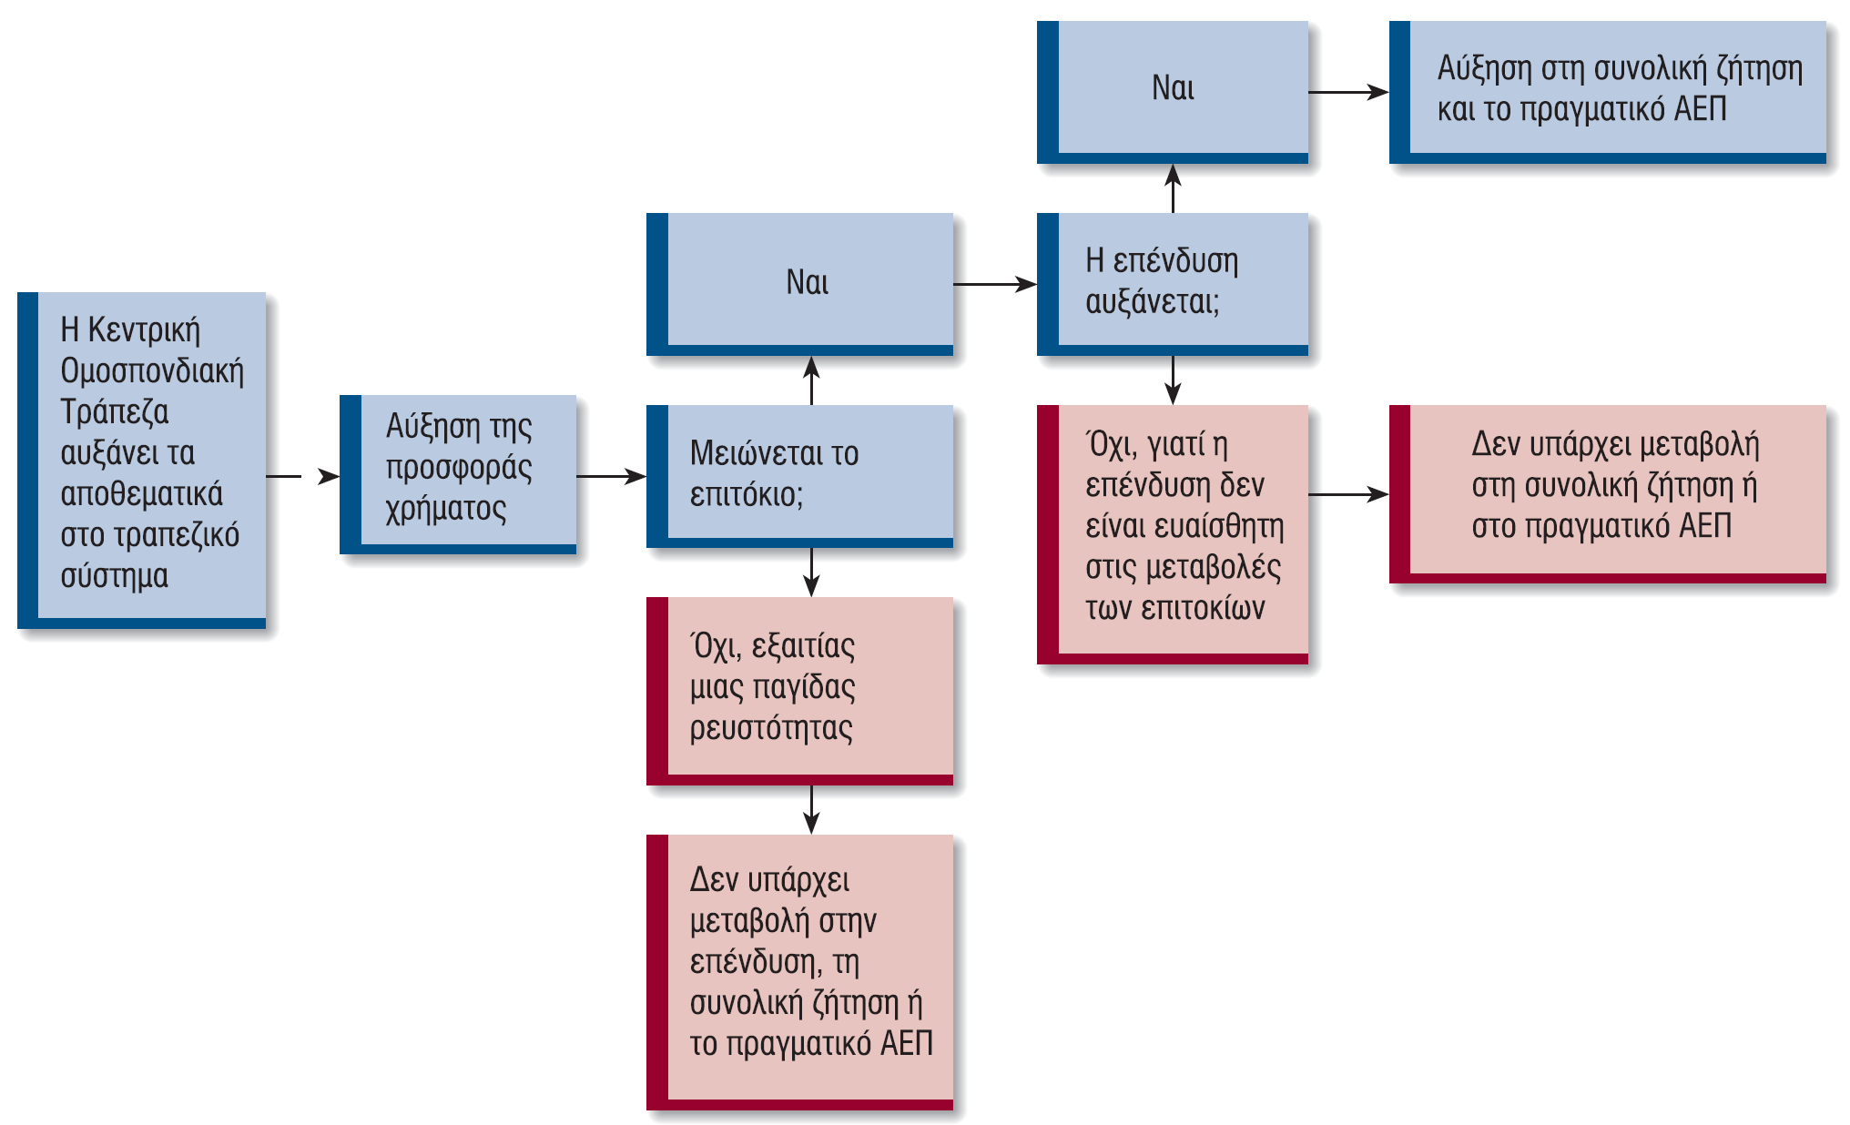
Η Κεϋνσιανή Οπτική της Νομισματικής Πολιτικής
ΣΧΗΜΑ 5

Slide 12
15-1 Μηχανισμοί Μετάδοσης (5 από 6)
15-1γ Ο Κεϋνσιανός Μηχανισμός Μπορεί να Μπλοκάρει (συνέχεια)
Τιμές Ομολόγων, Επιτόκια και η Παγίδα Ρευστότητας
Οι τιμές των ομολόγων και το επιτόκιο είναι αντιστρόφως ανάλογα
Αυτή η αντιστρόφως ανάλογη σχέση μπορεί να βοηθήσει να κατανοήσουμε την ύπαρξη παγίδας ρευστότητας
Σε ένα χαμηλό επιτόκιο, η προσφορά χρήματος αυξάνεται αλλά δεν οδηγεί σε πλεονάζουσα προσφορά χρήματος
Τα επιτόκια είναι πολύ χαμηλά, κι έτσι οι τιμές των ομολόγων είναι πολύ υψηλές
Οι πιθανοί αγοραστές πιστεύουν ότι οι τιμές των ομολόγων είναι τόσο υψηλές, που η μόνη πορεία πλέον είναι προς τα κάτω
Έτσι, τα άτομα προτιμούν να διατηρήσουν όλη την επιπρόσθετη προσφορά χρήματος, παρά να τη χρησιμοποιήσουν για να αγοράσουν αληθινά ομόλογα

Slide 13
15-1 Μηχανισμοί Μετάδοσης (6 από 6)
15-1δ Ο Μονεταριστικός Μηχανισμός Μετάδοσης: Άμεσος
Η μονεταριστική θεωρία προτείνει έναν άμεσο σύνδεσμο μεταξύ της αγοράς χρήματος και της αγοράς αγαθών και υπηρεσιών
Ο μονεταριστικός μηχανισμός μετάδοσης είναι σύντομος: οι μεταβολές στην αγοράς χρήματος έχουν άμεσο αντίκτυπο στη συνολική ζήτηση (Σχήμα 6)

Slide 14
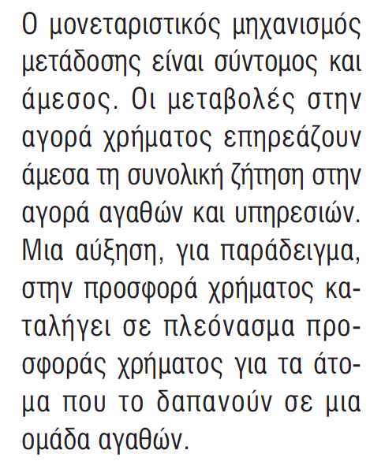
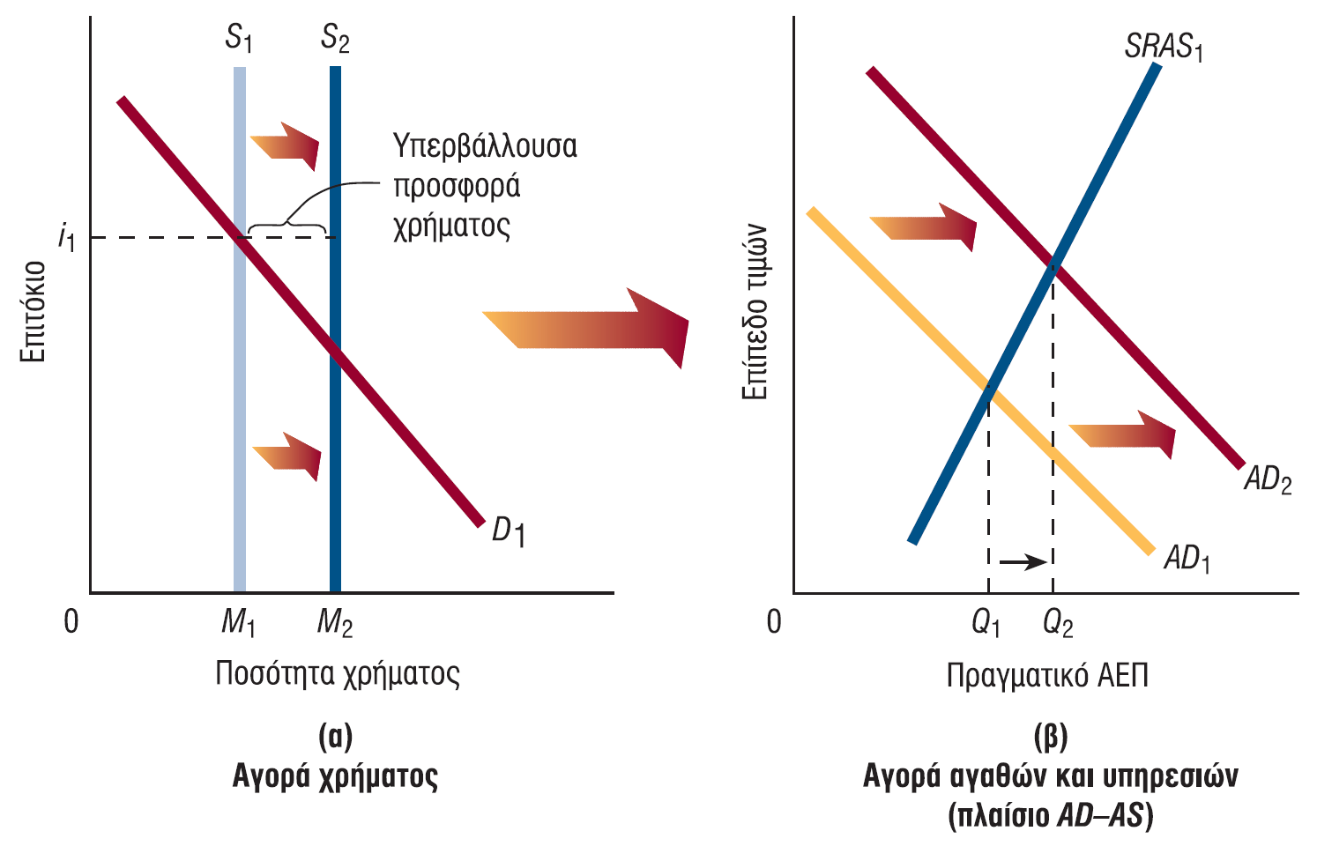
Ο Μονεταριστικός Μηχανισμός Μετάδοσης: Άμεσος
ΣΧΗΜΑ 6

Slide 15
15-2 Νομισματική Πολιτική και το Πρόβλημα των Πληθωριστικών και Υφεσιακών Κενών (1 από 3)
Επεκτατική Νομισματική Πολιτική: Η πολιτική που χρησιμοποιεί η Ομοσπονδιακή Τράπεζα για να αυξήσει την προσφορά χρήματος
Συσταλτική Νομισματική Πολιτική: Η πολιτική με την οποία η Ομοσπονδιακή Τράπεζα μειώνει την προσφορά χρήματος
Οι περισσότεροι κεϋνσιανοί οικονομολόγοι πιστεύουν ότι οι φυσικές δυνάμεις της οικονομίας της αγοράς λειτουργούν πολύ γρηγορότερα και πιο σίγουρα στην εξάλειψη ενός πληθωριστικού κενό από ό,τι στην εξάλειψη ενός υφεσιακού κενού
Δείτε τα Σχήματα 7 και 8

Slide 16
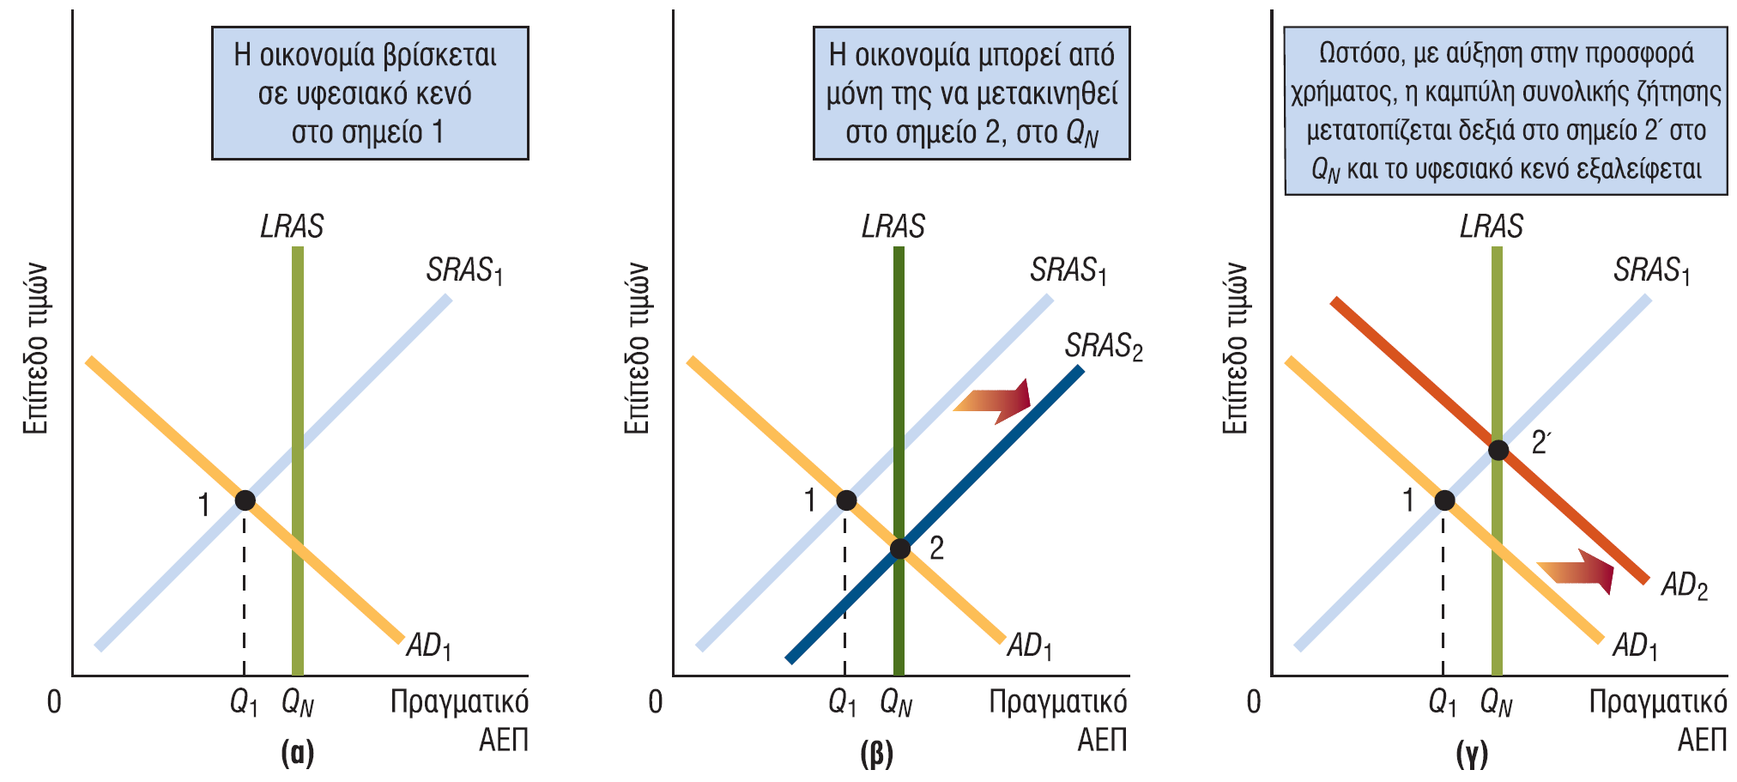
Νομισματική Πολιτική και Υφεσιακό Κενό
ΣΧΗΜΑ 7

Slide 17
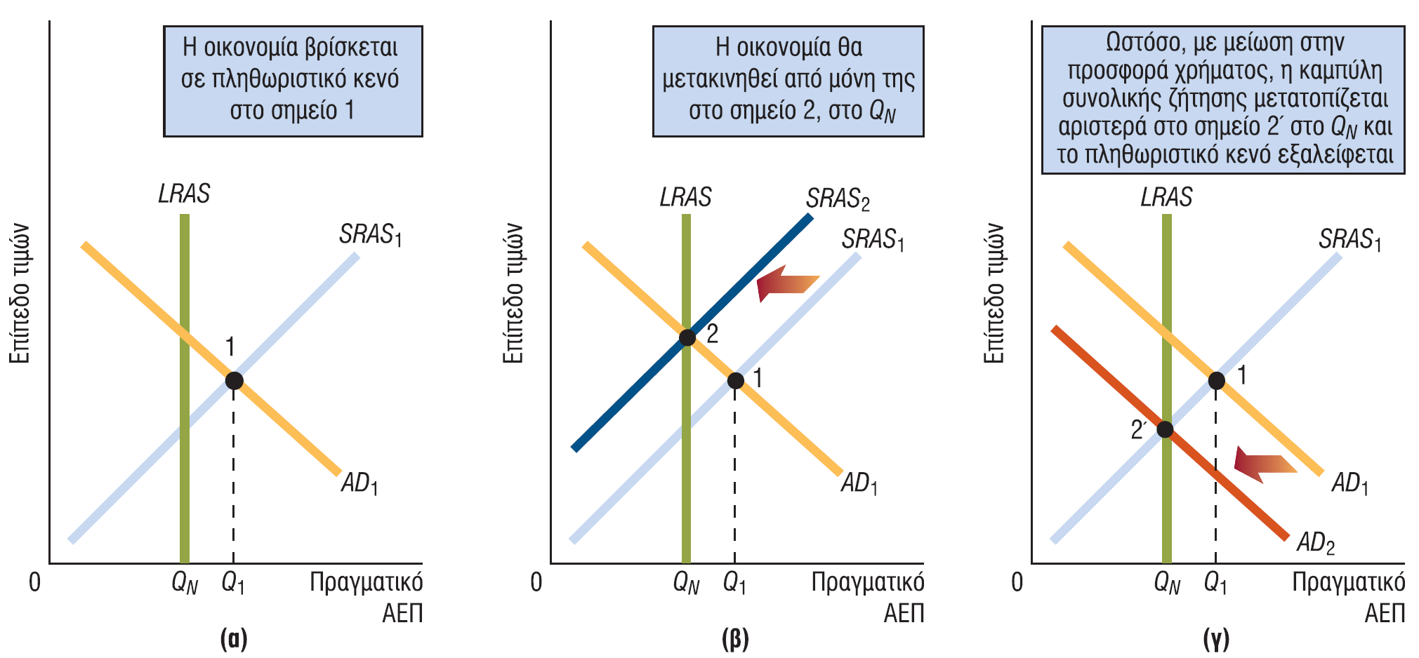
Νομισματική Πολιτική και Πληθωριστικό Κενό
ΣΧΗΜΑ 8

Slide 18
15-2 Monetary Policy and the Problem of Inflationary & Recessionary Gaps (2 of 3)
15-2α Μια Διαφορετική Οπτική της Οικονομίας: Πρότυπα Βιώσιμης Εξειδίκευσης και Εμπορίου (PSST)
Τα Πρότυπα Βιώσιμης Εξειδίκευσης και Εμπορίου (που προτάθηκαν από τον οικονομολόγο Arnold Kling) αποτελούν μία πολύ διαφορετική προσέγγιση από εκείνη που εκφράζεται στο μοντέλο AD-AS, το οποίο εξετάσαμε νωρίτερα
Πολλά από τα μοντέλα και τις θεωρίες που εξετάσαμε εστιάζουν στη συνολική ζήτηση, αλλά Kling υποστηρίζει ότι η μείωση στην οικονομική δραστηριότητα μπορεί να μη σχετίζεται με τη συνολική ζήτηση: Η μείωση της οικονομικής δραστηριότητα μπορεί να παρατηρηθεί ακόμη και αν η συνολική ζήτηση παραμένει σταθερή

Slide 19
15-2 Monetary Policy and the Problem of Inflationary & Recessionary Gaps (3 of 3)
15-2α A Μια Διαφορετική Οπτική της Οικονομίας: Πρότυπα Βιώσιμης Εξειδίκευσης και Εμπορίου (PSST (συνέχεια)
Σύμφωνα με τον Kling:
Η οικονομική δραστηριότητα γίνεται καλύτερα αντιληπτή εστιάζοντας στην εξειδίκευση και το εμπόριο
Οι πωλήσεις μπορεί να μειώνονται όχι λόγω μείωσης της ζήτησης, αλλά επειδή οι επιχειρήσεις και η εργασία δεν παράγουν αυτά που θέλουν να αγοράσουν οι αγοραστές. Το υπάρχον πρότυπο εξειδίκευσης και εμπορίου δεν είναι βιώσιμο
Είναι δουλειά του επιχειρηματία να μεταβάλει τις εξειδικεύσεις και το εμπόριο ώστε να είναι και τα δύο βιώσιμα και συνεπή με τις ανάγκες των αγοραστών
Ορισμένες φορές, ένα δημοσιονομική ή νομισματικό κίνητρο που είναι σχεδιασμένο για την τόνωση της συνολικής ζήτησης δεν θα είναι αποτελεσματική για την αναζωογόνηση της οικονομία

Slide 20
15-3 Νομισματική Πολιτική και η Αντιπαράθεση Ακτιβιστών και μη Ακτιβιστών (1 από 3)
Ακτιβιστές: Άτομα που ισχυρίζονται ότι η νομισματική πολιτική και η δημοσιονομική πολιτική πρέπει να χρησιμοποιούνται επί τούτου για να εξομαλυνθεί ο επιχειρηματικός κύκλος
Εξομάλυνση: Η (συνήθως συχνή) χρήση της νομισματικής και δημοσιονομικής πολιτικής για την αντιμετώπιση ακόμη και μικρών ανεπιθύμητων μεταβολών της οικονομικής δραστηριότητας
Μη Ακτιβιστές: Άτομα που διαφωνούν με τη σκόπιμη χρήση της διακριτική νομισματικής πολιτικής για την εξομάλυνση ενός επιχειρηματικού κύκλου. Υποστηρίζουν ένα μόνιμο, σταθερό και βασισμένο σε κανονισμούς νομισματικό και δημοσιονομικό πλαίσιο

Slide 21
15-3 Νομισματική Πολιτική και η Αντιπαράθεση Ακτιβιστών και μη Ακτιβιστών (2 από 3)
15-3α Ακτιβιστική (ή Διακριτική) Νομισματική Πολιτική
Τρία βασικά επιχειρήματα:
1. Η οικονομία δεν εξισορροπείται αρκετά γρήγορα στο φυσικό πραγματικό ΑΕΠ (Σχήμα 7(α))
2. Η ακτιβιστική νομισματική πολιτική λειτουργεί και είναι αποτελεσματική για την εξομάλυνση του επιχειρηματικού κύκλου
3. Η ακτιβιστική νομισματική πολιτική είναι ευέλικτη, ενώ η μη ακτιβιστική (που βασίζεται σε κανονισμούς) όχι

Slide 22
15-3 Νομισματική Πολιτική και η Αντιπαράθεση Ακτιβιστών και μη Ακτιβιστών (3 από 3)
15-3β Μη Ακτιβιστική (Βασισμένη σε Κανονισμούς) Νομισματική Πολιτική
Τρία βασικά επιχειρήματα:
1. Στις σύγχρονες οικονομίες οι μισθοί και οι τιμές είναι αρκετά εύκαμπτες, ώστε να επιτρέψουν στην οικονομία να εξισορροπηθεί σε ένα εύλογο χρονικό διάστημα στο φυσικό πραγματικό ΑΕΠ
2. Οι ακτιβιστικές νομισματικές πολιτικές μπορεί και να μη λειτουργούν (Σχήμα 9)
3. Οι ακτιβιστικές νομισματικές πολιτικές μάλλον θα είναι αποσταθεροποιητικές παρά σταθεροποιητικές: Είναι πιθανό να επιδεινώσουν την κατάσταση, παρά να τη βελτιώσουν (Σχήμα 10)

Slide 23
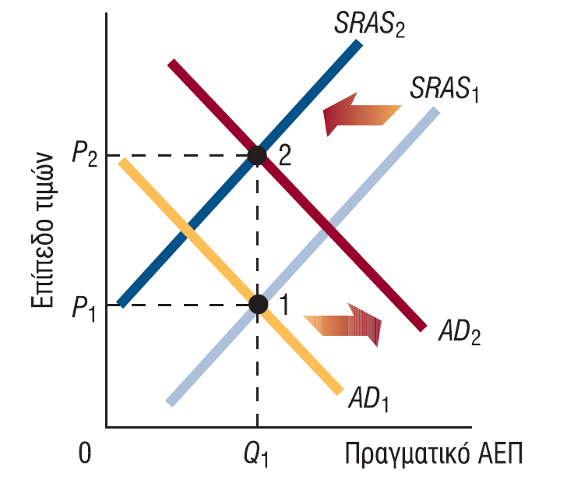
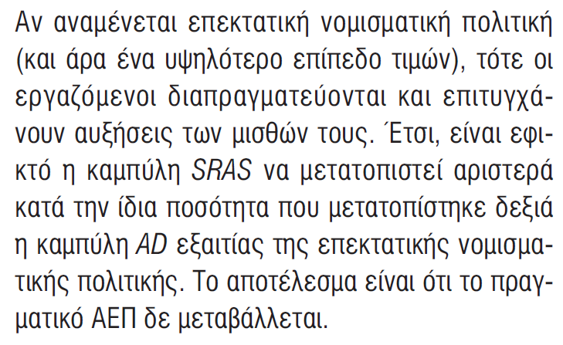
Επεκτατική Νομισματική Πολιτική και Σταθερό Πραγματικό ΑΕΠ
ΣΧΗΜΑ 9

Slide 24
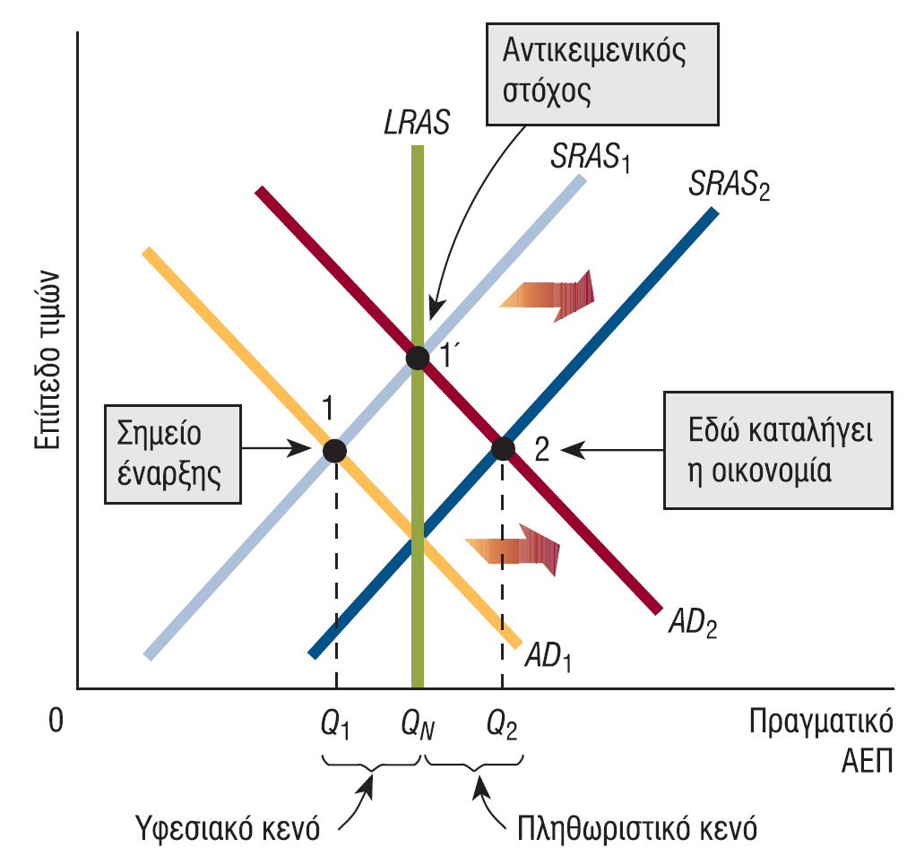
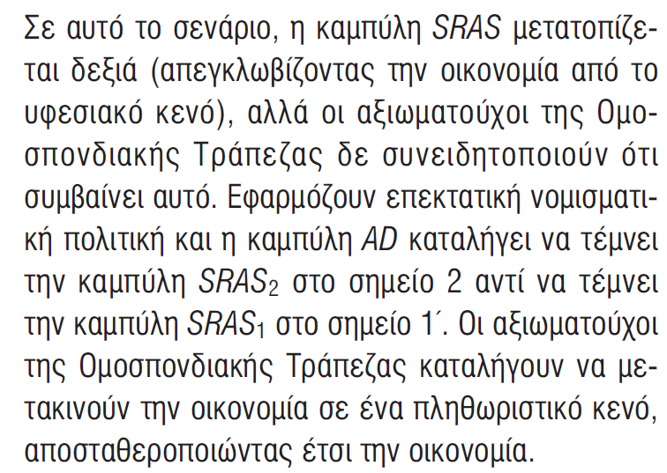
Η Νομισματική Πολιτική Μπορεί να Αποσταθεροποιήσει την Οικονομία
ΣΧΗΜΑ 10

Slide 25
15-4 Προτάσεις μη Ακτιβιστικής Νομισματικής Πολιτικής (1 από 5)
Οι πέντε προτάσεις της μη ακτιβιστικής (ή βασισμένης σε κανονισμούς) νομισματικής πολιτικής είναι οι ακόλουθες:
1. Κανόνας του σταθερού ρυθμού αύξησης χρήματος
2. Κανόνας του προκαθορισμένου ρυθμού αύξησης χρήματος
3. Κανόνας του Taylor
4. Στόχευση πληθωρισμού
5. Στόχευση (Ονομαστικού) ΑΕΠ
15-4α Κανόνας του Σταθερού Ρυθμού Αύξησης Χρήματος
Ο ετήσιος ρυθμός αύξησης της προσφοράς χρήματος θα είναι σταθερός και ίσος με τον μέσο ετήσιο ρυθμό μεγέθυνσης του πραγματικού ΑΕΠ

Slide 26
15-4 Προτάσεις μη Ακτιβιστικής Νομισματικής Πολιτικής (2 από 5)
15-4β Ο Κανόνας του Προκαθορισμένου Ρυθμού Αύξησης Χρήματος
Ο ετήσιος ρυθμός μεγέθυνσης της προσφοράς χρήματος θα ισούται με τη διαφορά του μέσου ετήσιου ρυθμού ανάπτυξης του πραγματικού ΑΕΠ από τον ρυθμό μεγέθυνσης της κυκλοφοριακής ταχύτητας του χρήματος
15-4γ Κανόνας του Taylor
Ο Taylor ορίζει τα επιμένεις χαρακτηριστικά αυτού του κανόνα ως εξής :
Το επιτόκιο-στόχος των ομοσπονδιακών κεφαλαίων πρέπει να ανέρχεται σε μιάμιση φορά το ποσοστό του πληθωρισμού συν μισή φορά το κενό του ΑΕΠ συν ένα

Slide 27
15-4 Προτάσεις μη Ακτιβιστικής Νομισματικής Πολιτικής (3 από 5)
15-4δ Στόχευση Πληθωρισμού
Στόχευση Πληθωρισμού: Στόχευση που απαιτεί από την Ομοσπονδιακή Τράπεζα να διατηρεί το ποσοστό πληθωρισμού σε ένα προκαθορισμένο επίπεδο
15-4ε Στόχευση (Ονομαστικού) ΑΕΠ
Μια νέα οικονομική σχολή αναδύθηκε στα τέλη της πρώτης δεκαετίας του 2000: ο μονεταρισμός της αγοράς
Το γεγονός που κρύβεται πίσω από τη γέννηση αυτής της σχολής σκέψης ήταν η Μεγάλη Ύφεση που ξεκίνησε τον Δεκέμβριο του 2007 και επιδεινώθηκε τον Σεπτέμβριο του 2008
Εκείνη την εποχή, πολλοί οικονομολόγοι υποστήριζαν ότι η Μεγάλη Ύφεση προέκυψε από τη χρηματοπιστωτική κρίση που σημειωνόταν ταυτόχρονα. Θεωρούσαν ότι τα προβλήματα στον χρηματοπιστωτικό και τον τραπεζικό τομέα ήταν οι αιτίες της ύφεσης

Slide 28
15-4 Προτάσεις μη Ακτιβιστικής Νομισματικής Πολιτικής (4 από 5)
15-4ε Στόχευση (Ονομαστικού) ΑΕΠ (συνέχεια)
Οι μονεταριστές της αγοράς διαφωνούσαν. Υποστήριζαν ότι η ύφεση προκλήθηκε από τη νομισματική πολιτική που ήταν “πολύ σφικτή” ή “πολύ συσταλτική”. Ένας από τους μονεταριστές της αγοράς υποστήριξε ότι η βέλτιστη νομισματική πολιτική είναι ο καθορισμός ενός στόχου για το ονομαστικό ΑΕΠ από την Ομοσπονδιακή Τράπεζα και στη συνέχεια η προσαρμογή του ρυθμού μεγέθυνσης της προσφοράς χρήματος με τέτοιο τρόπο ώστε να επιτυγχάνεται ο στόχος
Σε μια χρηματοοικονομική κρίση οι άνθρωποι δαπανούν λιγότερα χρήματα και η ταχύτητα κυκλοφορίας του χρήματος μειώνεται. Αν η Ομοσπονδιακή Τράπεζα δεν αντισταθμίσει επαρκώς αυτή τη μείωση, το ΑΕΠ θα μειωθεί

Slide 29
15-4 Προτάσεις μη Ακτιβιστικής Νομισματικής Πολιτικής (5 από 5)
15-4στ Ένας «Κανόνας Χρυσού» ως Νομισματική Πολιτική και η Αξία του Δολαρίου
Ορισμένοι οικονομολόγοι υποστηρίζουν ότι η νομισματική πολιτική η οποία διεξάγεται από την Ομοσπονδιακή Τράπεζα οδηγεί, με την πάροδο του χρόνου, στη μείωση της αξίας του δολαρίου (αυτό είναι η άλλη πλευρά του νομίσματος του πληθωρισμού), και ότι οι ΗΠΑ θα πρέπει να υιοθετήσουν έναν κανόνα χρυσού
How would it work?

